Slide 1
Java Web Development
Termin 07

Slide 2
Sadržaj:
Baze podataka
1.1 Relacione baze podataka
SQL
MySQL
JDBC
4.1 Datumi u bazi
Zadaci

Slide 3
Baze podataka
1.1 Relacione baze podataka
SQL
MySQL
JDBC
4.1 Datumi u bazi
Zadaci

Slide 4
Baze podataka
Organizovane kolekcije podataka
Rešavaju sledeće probleme:
pored vrednosti podataka brinu se i o njihovoj strukturi
brinu se o ograničenjima koja su definisana za podatke
čuvaju integritet podataka
čuvaju podatke od neovlašćenog pristupa
rasterećuju aplikaciju od dela obrade podataka, itd.

Slide 5
Baze podataka
Database Management System (DBMS), tj. sistem za upravljanje bazom podataka (SUBP)
nezavisna aplikacija koja rukuje bazom podataka
korisnička aplikacija se obraća SUBP preko mrežnog protokola
može da postoji na istom računaru kao i korisnička aplikacija ili na nekom drugom računaru u lokalnoj ili na udaljenoj mreži
DBMS
User
Application
network
Database

Slide 6
Baze podataka
Postoje:
baze podataka koje trajno skladište podatke na masovnoj memoriji (ove su nam trenutno od interesa)
in-memory baze koje privremeno čuvaju podatke u radnoj memoriji računara

Slide 7
Baze podataka
Prema načinu organizacije podataka mogu biti:
relacione baze podataka
objektne baze podataka
XML baze podataka
dokument-orijentisane baze podataka (npr. MongoDB koristi JSON dokumente), itd.

Slide 8
Baze podataka
1.1 Relacione baze podataka
SQL
MySQL
JDBC
4.1 Datumi u bazi
Zadaci

Slide 9
Relacione baze podataka
RDBMS
schema 1
schema 2
...
Koriste relacioni model podataka:
svaki tip entiteta se čuva u posebnoj tabeli
između tabela se uspostavljaju relacije koje povezuju podatke
više tabela čine jednu šemu (schema) baze podataka
SUBP može da ima više šema
tipično jedna korisnička aplikacija koristi jednu šemu baze

Slide 10
Relacione baze podataka
Svaki tip entiteta se čuva u posebnoj tabeli:
svaka kolona (polje) tabele odgovara jednom podatku entiteta
kolone imaju svoj naziv i tip podatka koji se u njih upisuje
svaki red (slog) tabele odgovara jednom entitetu
grad
ptt | naziv
11000 | Beograd
21000 | Novi Sad
24000 | Subotica

Slide 11
Relacione baze podataka
Primarni ključ:
odabrana kolona tabele koja mora imati jedinstvenu vrednost u svakom slogu
svaka tabela mora imati tačno jednu ovakvu kolonu
pri dodavanju sloga u tabelu, mora da se navede primarni ključ
kada se slog jednom upiše u tabelu, vrednost primarnog ključa tog sloga se ne menja
grad
ptt | naziv
11000 | Beograd
11000 | Novi Sad
24000 | Subotica

Slide 12
Relacione baze podataka
Primarni ključ može biti:
Prirodni:
kandidat je postojeća kolona tabele koja je prirodno jedinstvena
Surogatni:
uvodi se nova kolona čija će vrednost biti jedinstvena za svaki slog
koristi se kada nema kandidata za prirodni ključ ili kada je korisno da se odabere drugačiji tip podatka za primarni ključ radi lakšeg rukovanja
grad
student
ptt | naziv
11000 | Beograd
21000 | Novi Sad
24000 | Subotica
id | indeks | ime | prezime
1 | E9254 | Milan | Petrić
2 | E9344 | Jelena | Zorić
3 | E9356 | Milan | Ilić

Slide 13
Relacione baze podataka
Auto-increment primarni ključ:
kolona koja je proglašena primarnim ključem
mora biti celobrojnog tipa
daje se dodatno uputstvo SUBP da automatski generiše sledeću slobodnu vrednost prirodnog broja koja nikada pre toga nije bila generisana u toj tabeli (preskaču se vrednosti koje su bile iskorišćene u slogovima čak i ako su oni obrisani)
pri dodavanju sloga, ne mora da se navede vrednost za auto-increment primarni ključ
student
student
auto-increment
id | indeks | ime | prezime
1 | E9254 | Milan | Petrić
2 | E9344 | Jelena | Zorić
3 | E9356 | Milan | Ilić
auto-increment
id | indeks | ime | prezime
1 | E9254 | Milan | Petrić
3 | E9356 | Milan | Ilić
4 | E9387 | Marko | Jović

Slide 14
Relacione baze podataka
pretraga slogova u tabeli po primarnom ključu je brža nego po ostalim kolonama
moguće je ubrzati pretragu po bilo kojoj drugoj koloni uvođenjem indeksa nad njom
glavni kandidati su kolone koje bi bile prirodni primarni ključ, a nisu
student
index
primary key
id | indeks | ime | prezime
1 | E9254 | Milan | Petrić
2 | E9344 | Jelena | Zorić
3 | E9356 | Milan | Ilić
Indeksi:
pomoćna struktura podataka koja ubrzava pretragu po koloni
uvođenjem indeksa svaki slog u tabeli zauzima više prostora za svaki uvedeni indeks
uvođenjem indeksa dodavanje i uklanjanje svakog sloga je sporije za svaki uvedeni indeks, jer i pomoćna struktura podataka mora da se ažurira

Slide 15
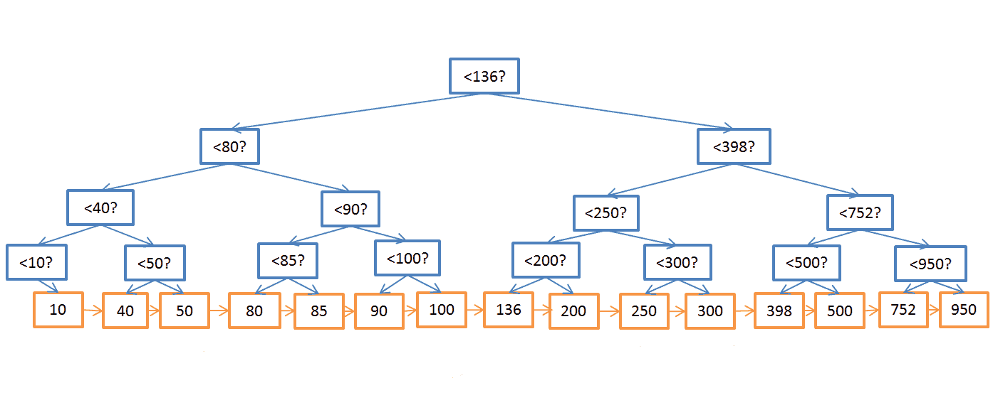
Relacione baze podataka
<
binarno stablo
(jedna moguća implementacija indeksiranja)
≥
sa indeksom
bez indeksa
* slika preuzeta sa coding-geek.com

Slide 16
Relacione baze podataka
pored primarnog ključa, moguće je bilo koju kolonu proglasiti jedinstvenom
ograničenje jedinstvenosti po definiciji uvodi indeks nad kolonom, pa nosi iste prednosti i nedostatke
glavni kandidati takođe jesu kolone koje bi bile prirodni primarni ključ, a nisu
student
unique
primary key
id | indeks | ime | prezime
1 | E9254 | Milan | Petrić
2 | E9344 | Jelena | Zorić
3 | E9344 | Milan | Ilić

Slide 17
Baze podataka
1.1 Relacione baze podataka
SQL
MySQL
JDBC
4.1 Datumi u bazi
Zadaci

Slide 18
SQL
Structured Query Language
standardni jezik za komunikaciju sa relacionim SUBP
deklarativni jezik (iskazuje se logika bez kontrole toka)
tekstualne naredbe
u opštem slučaju odgovori u vidu tabele tekstualnih vrednosti (result set)
RDBMS
User
Application
SQL
Database
Result Set

Slide 19
SQL
Naredbe se dele u sledeće podgrupe:
DDL (Data Definition Language)
DCL (Data Control Language)
DML (Data Manipulation Language)

Slide 20
SQL
DDL (Data Definition Language):
naredbe za definisanje šeme baze podataka
šemu baze je neophodno definisati pre upisa i čitanja podataka!
pišu se u .sql skriptama koje se izvršavaju pre prvog pokretanja korisničke aplikacije
create database
create table
alter table
drop table, itd.

Slide 21
SQL
DCL (Data Control Language):
naredbe za kontrolu pristupa podacima u bazi podataka
njih koriste administratori SUBP
bez kreiranog naloga i dodeljenih prava pristupa, SUBP je nemoguće koristiti!
create user
alter user
drop user
grant
revoke, itd.

Slide 22
SQL
DML (Data Manipulation Language):
naredbe za rukovanje podacima baze podataka
ugrađuju se u korisničku aplikaciju
select
insert
update
delete, itd.

Slide 23
Baze podataka
1.1 Relacione baze podataka
SQL
MySQL
JDBC
4.1 Datumi u bazi
Zadaci

Slide 24
MySQL
MySQL Community Server v5.8, uputstvo.pdf

Slide 25



MySQL
MySQL Workbench
MySQL Server
User
Application
Database
Terminal

Slide 26
MySQL
SQL operatori poređenja (u WHERE klauzuli)
jednakost: | =
nejednakost: | <> ili !=
poređenje sa null: | IS NULL
veće: veće ili jednako: | > >=
manje: manje ili jednako: | < <=
inkluzivni opseg vrednosti: | BETWEEN početak AND kraj
poređenje po pattern-u: | LIKE pattern
poređenje po skupu vrednosti: | IN (vrednost1, vrednost2, vrednost3, ...)

Slide 27
MySQL
Za samostalno istraživanje:
pogledi (views)
okidači (triggers)
uskladištene procedure i funkcije (stored procedures and functions)

Slide 28
Baze podataka
1.1 Relacione baze podataka
SQL
MySQL
JDBC
4.1 Datumi u bazi
Zadaci

Slide 29
JDBC
Java DataBase Connectivity
deo Java standardne biblioteke za komunikaciju sa RDBMS
interfejsi i klase iz paketa java.sql
nije moguće jednim skupom klasa pokriti komunikaciju sa svim postojećim i budućim SUBP!
MySQL Server
User
Application
JDBC
Database

Slide 30
JDBC
JDBC driver:
skup klasa napisanih od strane proizvođača RDBMS, koje implementiraju interfejse propisane JDBC API-em (realizuje se kao 3rd party biblioteka)
JDBC učitava ove klase i putem njih se obraća RDBMS za koji je JDBC driver napisan
korisnička aplikacija se piše upotrebom apstraktnih klasa i interfejsa iz paketa java.sql
izmenom nekoliko linija koda, moguće je učitati drugi JDBC driver i korsititi drugi RDBMS za koji je taj driver napisan.
MySQL Server
User
Application
JDBC
Database
MySQL
Connector

Slide 31
JDBC
JDBC driver:
skup klasa napisanih od strane proizvođača RDBMS, koje implementiraju interfejse propisane JDBC API-em (realizuje se kao 3rd party biblioteka)
JDBC učitava ove klase i putem njih se obraća RDBMS za koji je JDBC driver napisan
korisnička aplikacija se piše upotrebom apstraktnih klasa i interfejsa iz paketa java.sql
izmenom nekoliko linija koda, moguće je učitati drugi JDBC driver i korsititi drugi RDBMS za koji je taj driver napisan.
Oracle Database
User
Application
JDBC
Database
ODB
Connector

Slide 32
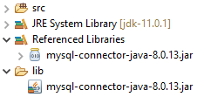
JDBC
za rad sa MySQL RBDMS, potrebno je skinuti MySQL Connector
MySQL Connector je zatim potrebno dodati u build path

Slide 33
JDBC
učitavanje JDBC driver-a i otvaranje konekcije su jedini promenljivi delovi koda u pogledu zamene baze podataka:

Slide 34
JDBC
Java Standard Library
mysql-connector-java.jar
java.sql.DriverManager
com.mysql.jdbc.Driver
getConnection(…)
MySQL Server
java.sql.Connection
com.mysql.jdbc.Connection
Database
createStatement
prepareStatement(…)
java.sql.Statement
com.mysql.jdbc.Statmenent
java.sql.PreparedStatement
com.mysql.jdbc.PreparedStatement
executeQuery(…)
java.sql.ResultSet
com.mysql.jdbc.ResultSet

Slide 35
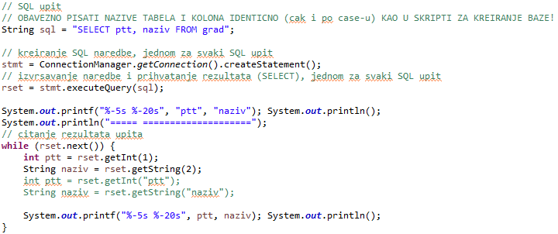
JDBC
MySQL Server
SELECT ptt, naziv, FROM grad
studentskasluzba
ptt | naziv
21000 | Novi Sad
24000 | Subotica
34000 | Kragujevac

Slide 36
JDBC
1
2
ptt | naziv
21000 | Novi Sad
24000 | Subotica
34000 | Kragujevac

Slide 37
JDBC
1
2
ptt | naziv
21000 | Novi Sad
24000 | Subotica
34000 | Kragujevac

Slide 38
JDBC
1
2
ptt | naziv
21000 | Novi Sad
24000 | Subotica
34000 | Kragujevac

Slide 39
JDBC
1
2
ptt | naziv
21000 | Novi Sad
24000 | Subotica
34000 | Kragujevac

Slide 40
JDBC
primer01

Slide 41
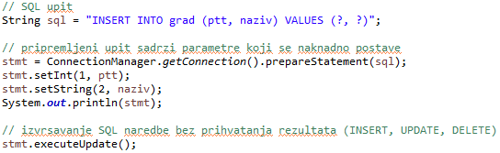
JDBC
INSERT INTO grad (ptt, naziv) VALUES (?, ?)
1
2

Slide 42
JDBC
INSERT INTO grad (ptt, naziv) VALUES (11000, ?)
1
2

Slide 43
JDBC
INSERT INTO grad (ptt, naziv) VALUES (11000, ‘Beograd’)
1
2

Slide 44
JDBC
INSERT INTO grad (ptt, naziv) VALUES (11000, ‘Beograd’)
MySQL Server
studentskasluzba

Slide 45
JDBC
primer02
primer03

Slide 46
Datumi u bazi
Baze podataka
1.1 Relacione baze podataka
SQL
MySQL
JDBC
4.1 Datumi u bazi
Zadaci

Slide 47
Datumi u bazi
string-ovnog tipa sa specifičnim formatom
javljaju se u 3 tipa:
SQL tip | namena | format | primer
DATE | Samo datum | yyyy-MM-dd
TIME | Samo vreme | HH:mm
DATETIME | Datum i vreme | yyyy-MM-dd HH:mm

Slide 48



Datumi u bazi
za svaki od SQL tipova, JDBC definiše po jedan Java tip iz paketa java.sql:
SQL tip | Java tip
DATE | java.sql.Date
TIME | java.sql.Time
DATETIME | java.sql.Timestamp
sva 3 Java tipa nasleđuju java.util.Date, pa mogu da se koriste na isti način (npr. da se formatiraju u String):
$$…$$
$$⋮$$

Slide 49

Datumi u bazi
kreiranje sva 3 Java tipa se vrši na isti način, pozivom konstruktora sa long parametrom i zahteva prethodno postojanje drugog objekta tipa java.util.Date (ili bilo koje naslednice):
izmena sva 3 Java tipa se vrši na isti način kao i izmena java.util.Date-a:

Slide 50
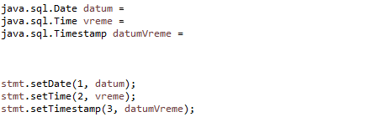





Datumi u bazi
pisanje u bazu se vrši posredstvom odgovarajućih metoda PreparedStatement-a:
$$…$$
$$…$$
$$…$$
$$⋮$$
čitanje iz baze se vrši posredstvom odgovarajućih metoda ResultSet-a:

Slide 51
Datumi u bazi
primer04

Slide 52
Baze podataka
1.1 Relacione baze podataka
SQL
MySQL
JDBC
4.1 Datumi u bazi
Zadaci

